Slide 1
FAKULTAS TEKNOLOGI INFORMASI
PEMROGRAMAN WEB TINGKAT MAHIR
[ PG184 / 3 SKS ]

Slide 2
Laravel (bagian 3)
Pertemuan 12

Slide 3
Tujuan Pembelajaran
Mahasiswa dapat menggunakan Blade
Mahasiswa dapat menggunakan Eloquent
Mahasiswa dapat menggunakan Query Builder
Mahasiswa dapat membuat Model
Mahasiswa dapat membuat CRUD 1 tabel

Slide 4
Blade
Blade merupakan template engine yang digunakan oleh Laravel
Di dalam blade bisa berisi kode PHP biasa ataupun menggunakan syntax blade
Semua template Blade dikompilasi ke dalam kode PHP biasa dan di-cache sampai ada perubahan
File template blade disimpan dengan extention .blade.php dan disimpan di direktori resources/views

Slide 5
Struktur If
Untuk membuat struktur if pada blade digunakan @if, @elseif, @else dan @endif
Contoh
@if($totalbelanja==100000)
$diskon = 0.2
@else
$diskon = 0.1
@endif

Slide 6
Struktur Switch
Struktur switch bisa ditulis menggunakan @switch, @case, @break, @default dan @endswitch
@switch($i)
@case(1)
//First case...
@break
@case(2)
//Second case...
@break
@default
//Default case...
@endswitch

Slide 7
Struktur Perulangan
Perulangan for, foreach, while ditulis sbb
@for ($i = 0; $i < 10; $i++)
The current value is {{ $i }}
@endfor
@foreach ($users as $user)
<p>This is user {{ $user->id }}</p>
@endforeach
@while (true)
<p>I'm looping forever.</p>
@endwhile

Slide 8
Variabel $loop
Ketika melakukan perulangan dengan foreach, tersedia variabel $loop di dalam perulangan
Property | Description
$loop->index | Index dari perulangan saat ini (dimulai dari 0)
$loop->iteration | Iterasi dari perulangan saat ini (dimulai dari 0)
$loop->remaining | Iterasi yang tersisa dalam perulangan
$loop->count | Jumlah item dalam array yang diulang
$loop->first | Apakah ini adalah iterasi pertama dalam perulangan?
$loop->last | Apakah ini adalah iterasi terakhir dalam perulangan?
$loop->even | Apakah ini adalah iterasi genap dalam perulangan?
$loop->odd | Apakah ini adalah iterasi ganjil dalam perulangan?

Slide 9
Memanggil SubViews
Sebuah blade view dapat memanggil subview lain
Semua variabel yang tersedia di dalam parent view juga tersedia di subview
Gunakan perintah @include(‘namasubview’)

Slide 10
Menggunakan Stack
Blade memungkinkan Anda untuk mendorong ke tumpukan bernama yang dapat dirender di tempat lain dalam tampilan atau tata letak lain.
Ini bisa sangat berguna untuk menentukan library JavaScript apa yang diperlukan oleh subview
Pada master view gunakan @stack(‘javascript’)
Pada child view gunakan :
@push(‘javascript’)
<script src=‘file.js’></script>
@endpush

Slide 11
Template Inheritance
Layout semua halaman pada sebuah website umumnya sama, misalnya menu utama selalu terletak di atas dan content yang selalu ada di tengah
Untuk mempermudah dalam membuat layout, kita bisa membuat sebuah template yang bisa digunakan oleh semua halaman
Gunakan @extends(‘layoutview’)

Slide 12
Extending Layout
Saat mendefinisikan tampilan anak, gunakan perintah @extends untuk menentukan tata letak mana yang harus "diwarisi" oleh tampilan anak.
Tampilan yang memperluas tata letak Blade dapat menyuntikkan konten ke bagian tata letak menggunakan arahan @section.
Ingat, seperti yang terlihat pada contoh di atas, konten bagian ini akan ditampilkan dalam tata letak menggunakan @yield:

Slide 13
Studi Kasus Membuat Website Multi Page
Langkah-langkah
Membuat Routes
Membuat Controller
Membuat View

Slide 14
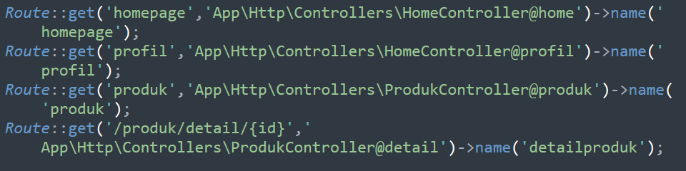
Membuat Routes
Tambahkan kode berikut di routes/web.php
Pada routes di atas terdapat beberapa URI yang bisa diakses menggunakan metode GET
Dibutuhkan 2 controller yaitu HomeController dan ProdukController

Slide 15
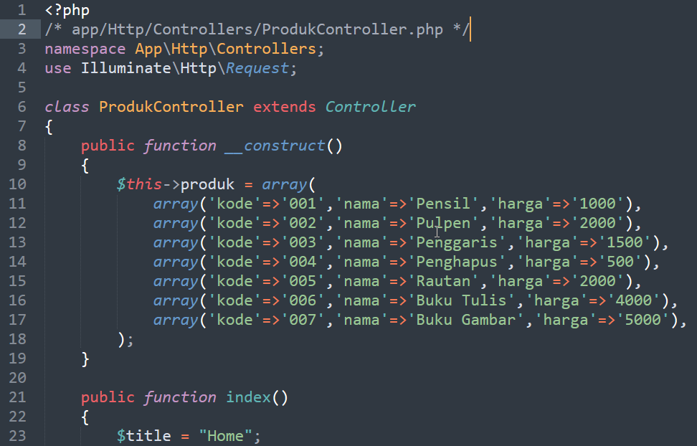
Membuat Produk Controller (1)

Slide 16
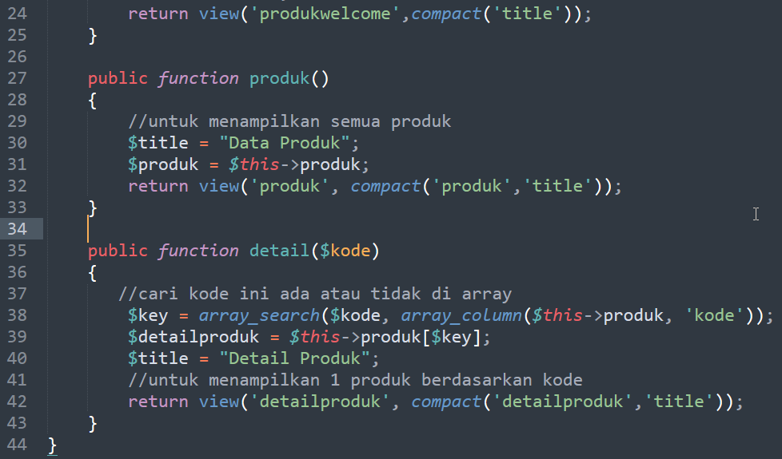
Membuat Produk Controller (2)

Slide 17
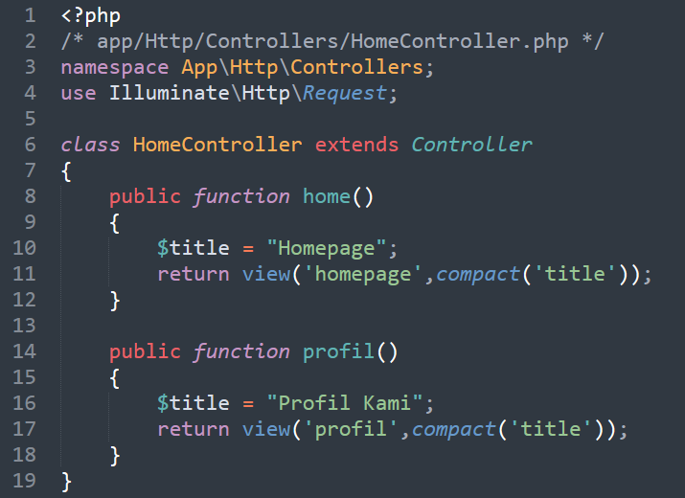
Membuat Home Controller

Slide 18
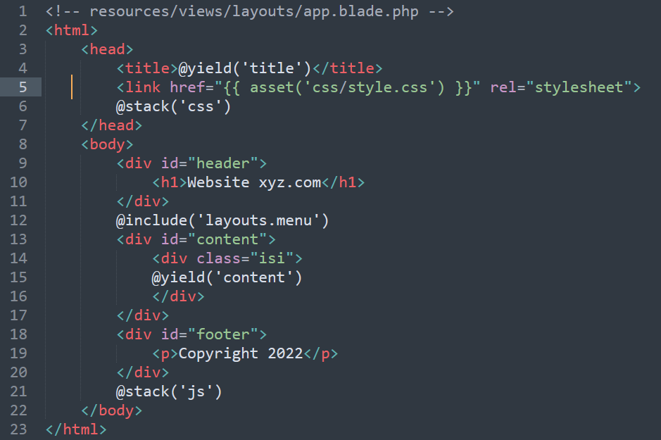
Membuat Master Layout View

Slide 19
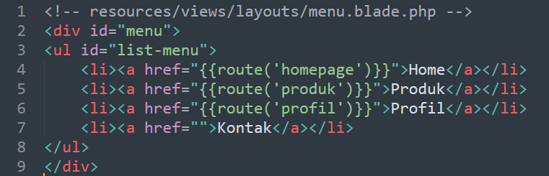
Membuat Sub View Untuk Menu

Slide 20
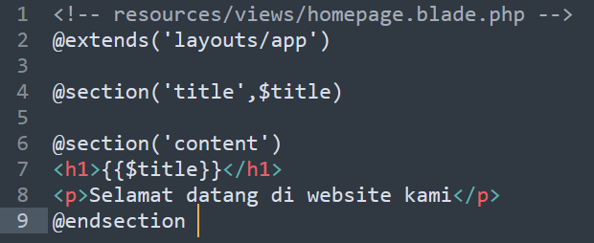
Membuat View Homepage

Slide 21
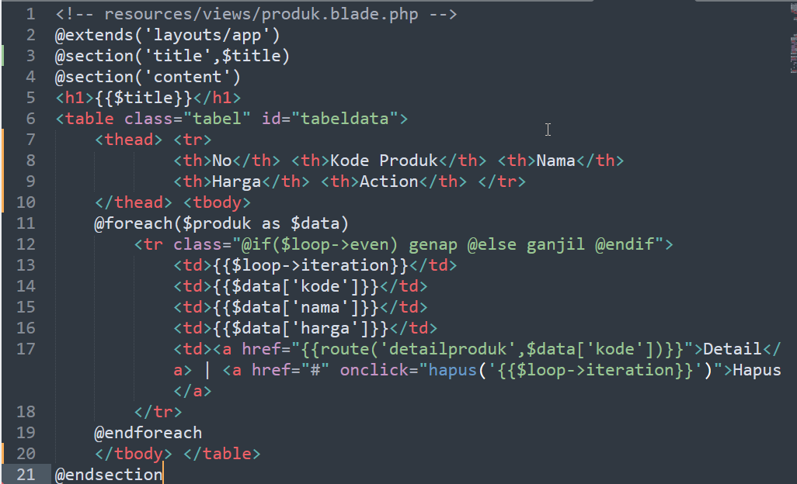
Membuat View Produk (1)

Slide 22
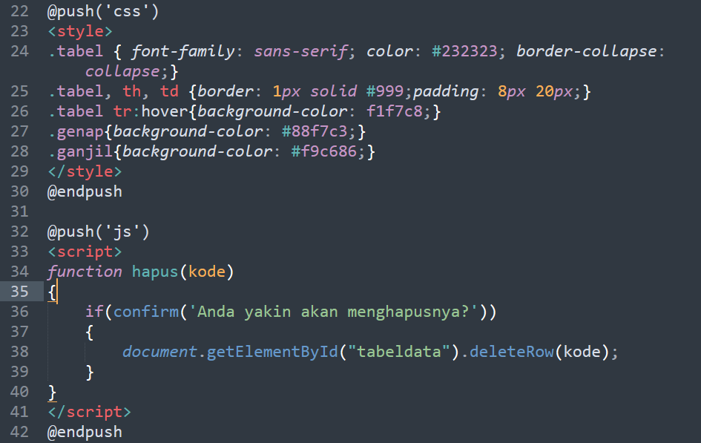
Membuat View Produk (2)

Slide 23
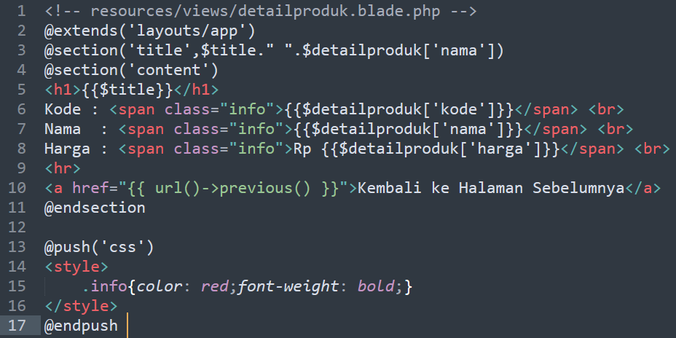
Membuat View Detail Produk

Slide 24
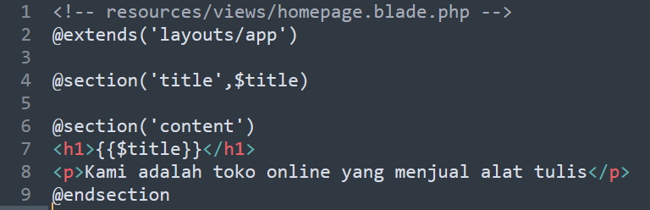
Membuat View Profil

Slide 25
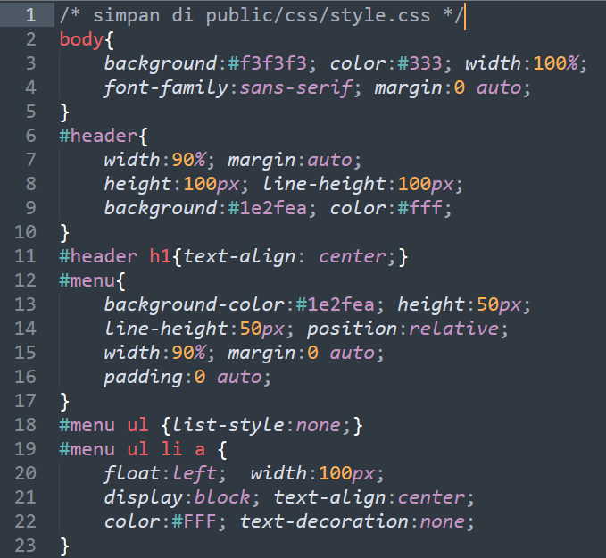
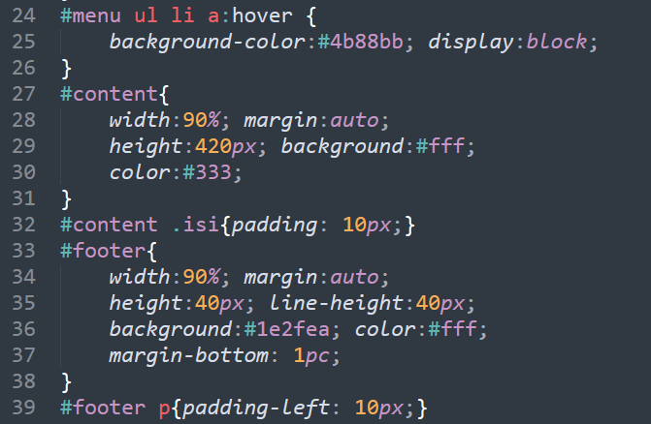
Membuat CSS

Slide 26
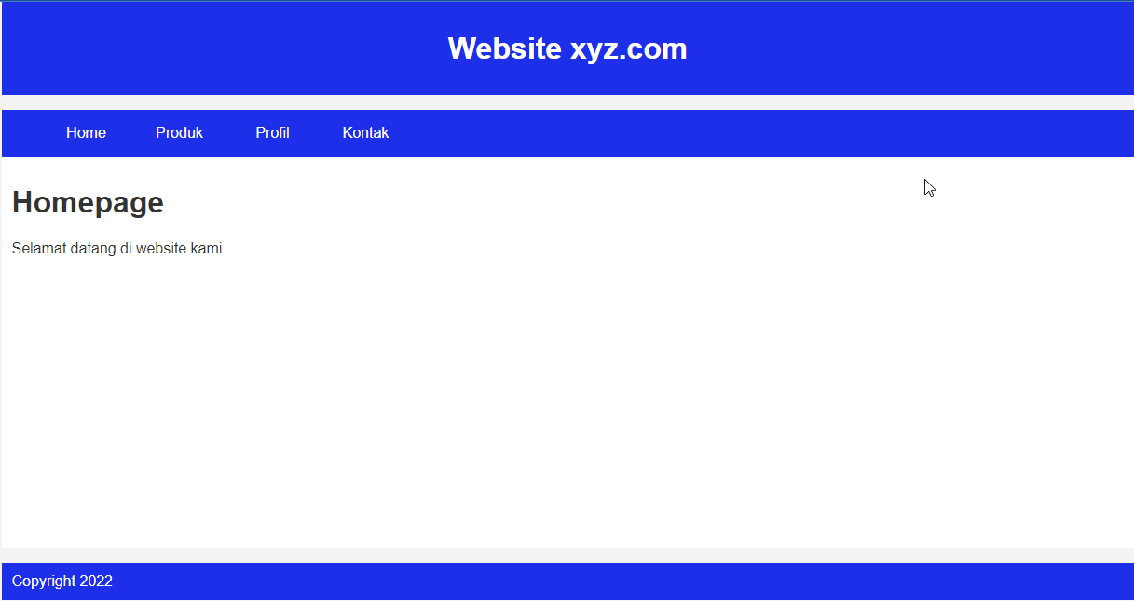
Hasil : Halaman Home

Slide 27
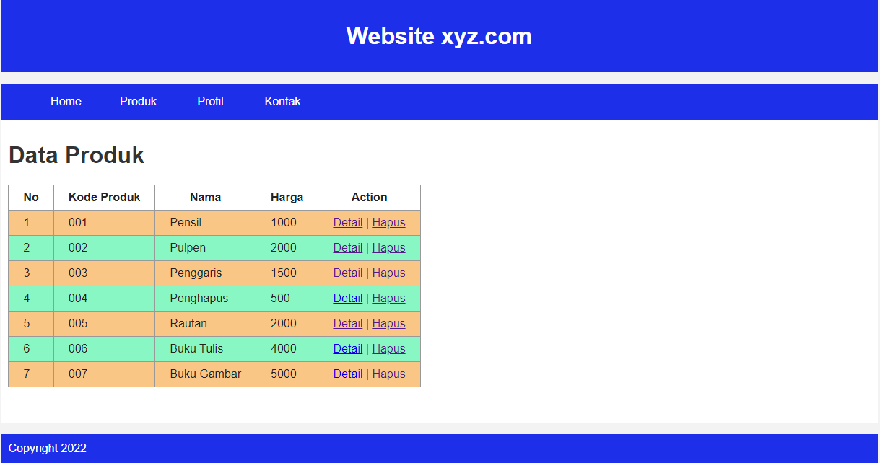
Hasil : Halaman Produk

Slide 28
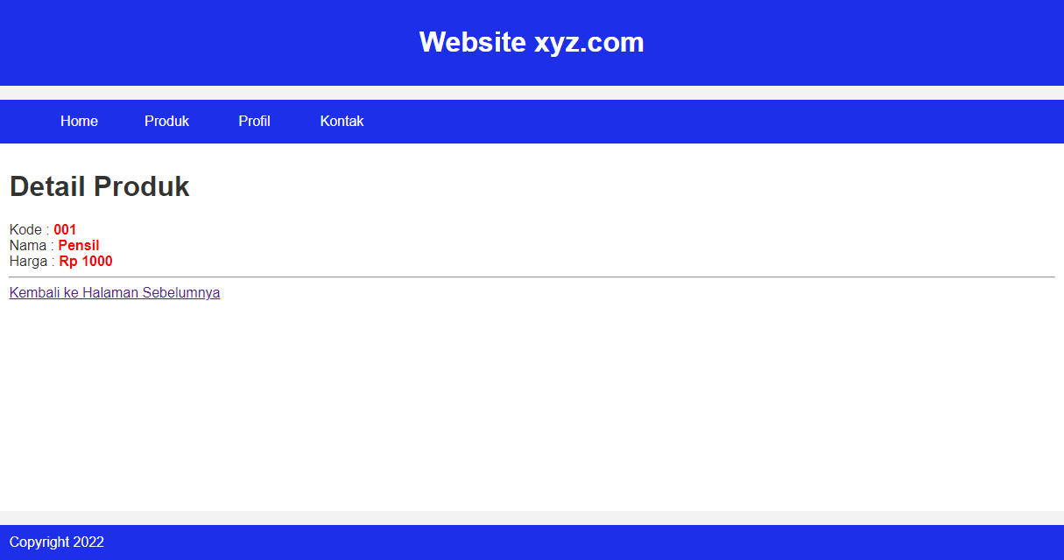
Hasil : Halaman Detail Produk

Slide 29
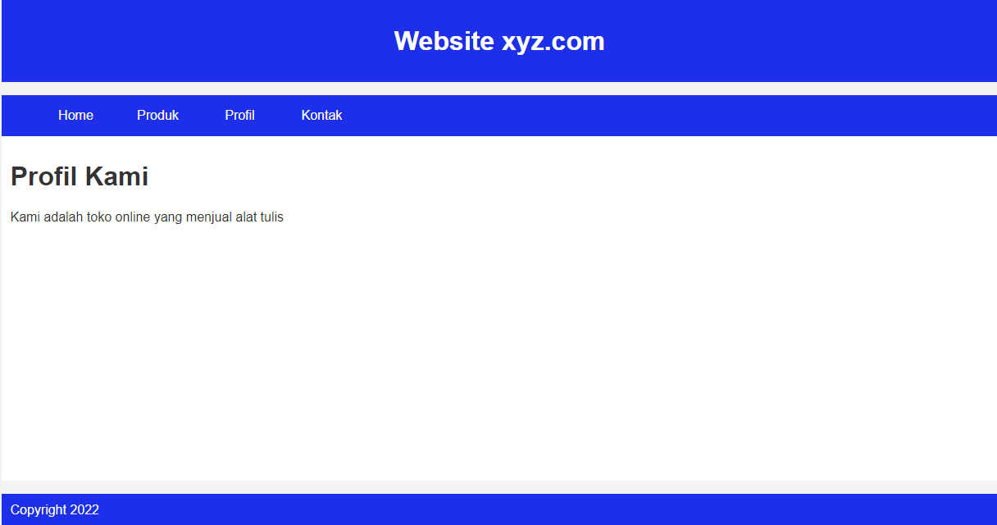
Hasil : Halaman Profil

Slide 30
Hasil : Halaman Kontak
Latihan : Tambahkan Halaman Kontak sehingga tampil form yang berisi inputan sbb
Nama
Email
No HP
Pesan

Slide 31
Database

Slide 32
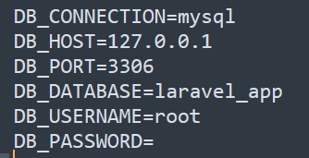
Koneksi Database
Laravel bisa berkomunikasi dengan database menggunakan raw SQL, Query Builder dan Eloquent
Konfigurasi database bisa diatur pada file .env
Pada settingan ini digunakan database bernama laravel-app (pastikan database sudah dibuat)

Slide 33
Query Builder
Laravel menyediakan query builder untuk menjalankan query database
Gunakan Facades DB pada controller agar bisa menggunakan query builder
use Illuminate\Support\Facades\DB;

Slide 34
Perintah SELECT (1)
DB::table(‘users’)->get()
Select * from users;
Perintah get akan menghasilkan beberapa record
DB::table('users')->where('name', 'John')->first();
Select * from users where name=‘John’
Perintah first akan menghasilkan 1 record pertama saja
DB::table('users')->find(3);
Select * from users where id=‘3’
Perintah find akan mencari berdasakan field id yang menjadi primary key

Slide 35
Perintah SELECT (2)
DB::table('users')->select('name', 'email as user_email')->get();
Select name, email as user_email from users
DB::table(‘users’)->orderBy(‘name’)
select * from users order by name
DB::table('users')->count();
Select count(*) from users
DB::table('orders')->max('price');
Select max(price) from orders

Slide 36
SELECT WITH JOIN
$users = DB::table('users')
->join('contacts', 'users.id', '=', 'contacts.user_id')
->join('orders', 'users.id', '=', 'orders.user_id')
->select('users.*', 'contacts.phone', 'orders.price')
->get();
$users = DB::table('users')
->leftJoin('posts', 'users.id', '=', 'posts.user_id')
->get();
$users = DB::table('users')
->rightJoin('posts', 'users.id', '=', 'posts.user_id')
->get();

Slide 37
Perintah Insert
DB::table('users')->insert([
'email' => ‘budi@gmail.com',
'votes' => 0
]);
Insert into users(email,votes) values(‘budi@gmail.com’,’0);

Slide 38
Perintah Update
$update= DB::table('users')
->where('id', 1)
->update(['votes' => 1]);
Update users set votes=‘1’ where id=‘1’

Slide 39
Perintah DELETE
DB::table('users')->delete();
Delete from users
DB::table('users')->where('votes', '>', 100)->delete();
Delete from users where votes > 100

Slide 40
eloquent

Slide 41
ELOQUENT
Laravel menyertakan Eloquent, sebuah object-relational mapper (ORM) yang membuat interaksi database menjadi lebih mudah
Saat menggunakan Eloquent, setiap tabel database memiliki "Model" terkait yang digunakan untuk berinteraksi dengan tabel tersebut.
Selain mengambil catatan dari tabel database, model Eloquent memungkinkan Anda untuk menyisipkan, memperbarui, dan menghapus catatan dari tabel juga.
Untuk menggunakan eloquent, Anda wajib membuat sebuah class model terlebih dahulu

Slide 42
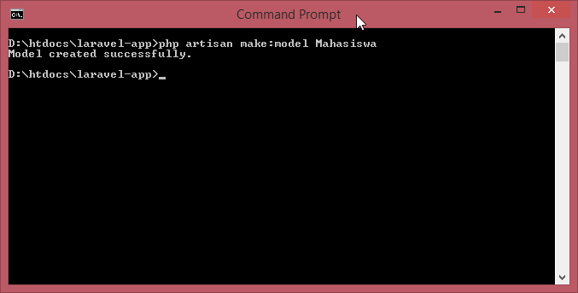
Membuat Model
Buka command prompt dan jalankan
Php artisan make:model Mahasiswa
Perintah di atas akan membuat sebuah file bernama Mahasiswa.php di app/Models

Slide 43
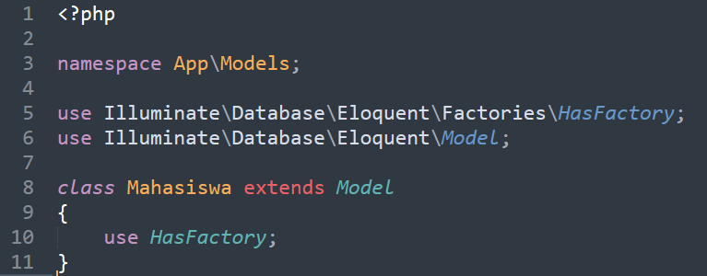
Isi app/Models/Mahasiswa.php

Slide 44
Menentukan nama tabel pada model
Jika di dalam class model tidak dituliskan nama tabelnya, maka nama tabel adalah bentuk jamak dari nama model atau menggunakan underscore jika nama model lebih dari 1 kata
Model bernama Mahasiswa akan menggunakan tabel mahasiswas
Model bernama PegawaiJabatan akan menggunakan tabel pegawai_jabatan
Sebuah model dapat menentukan nama tabel yang akan digunakan dengan menyebutkan nama tabelnya
protected $table=“namatabel";

Slide 45
Menentukan Primary Key
Jika di dalam class model tidak disebutkan primary key pada sebuah tabel, maka primary keynya adalah field id
Sebuah model dapat menentukan nama primary key nya
protected $primaryKey = “fieldpk";
Jika primary key yang digunakan tidak auto number, tambahkan public $incrementing = false;

Slide 46
Menggunakan timestamp
Pada beberapa kasus, Anda perlu mencatat kapan data dibuat dan diubah.
Laravel akan menggunakan field created_at dan updated_at dengan tipe data datetime untuk menyimpan informasi kapan data dibuat dan diubah
Jika Anda tidak butuh kedua field tersebut tambahkan public $timestamps = false;

Slide 47
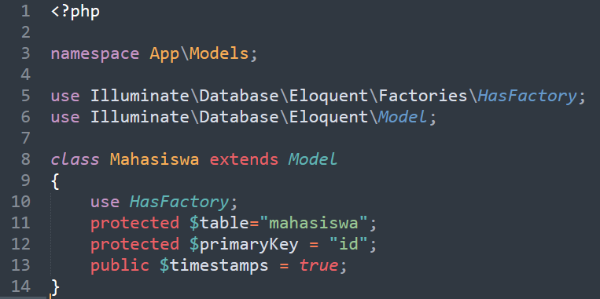
Ubah app/Models/Mahasiswa.php

Slide 48
Membuat CRUD Mahasiswa dengan eloquent
Membuat folder upload/fotomahasiswa di folder public
Membuat model Mahasiswa (sudah dilakukan di langkah sebelumnya)
Membuat tabel
Membuat routes
Membuat controller
Membuat view (master layout menggunakan yang sebelumnya sudah dibuat – slide 18)
Membuat fo

Slide 49
Membuat Tabel mahasiswa
Nama Field | Tipe Data | Panjang | Null | Keterangan
id | int | 5 | not null | primary key, auto increment
nim | varchar | 10 | not nu ll
nama | varchar | 100 | not null
alamat | varchar | 255 | null
jenkel | varchar | 1 | null | L = Laki-laki P = Perempuan
foto | varchar |  | null
created_at | datetime |  | null
updated_at | datetime |  | null
Isikan beberapa data (id,nim,nama,alamat,jenkel) ke tabel tersebut

Slide 50
Membuat Routes
Proses CRUD terdiri dari method GET, POST, PUT, DELETE. Daripada membuat 4 route, Anda bisa menggunakan route::resource
Tambahkan baris berikut pada routes/web.php

Slide 51
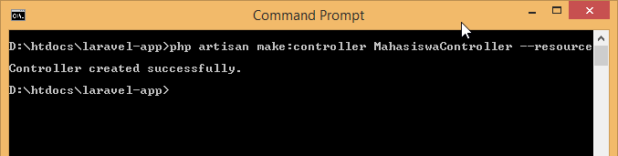
Membuat Controller
Gunakan perintah
php artisan make:controller MahasiswaController --resource
Perintah di atas akan membuat controller MahasiswaController yang di dalamnya sudah ada method index, create, store, show, edit, update dan destroy (tapi belum ada statementnya)

Slide 52
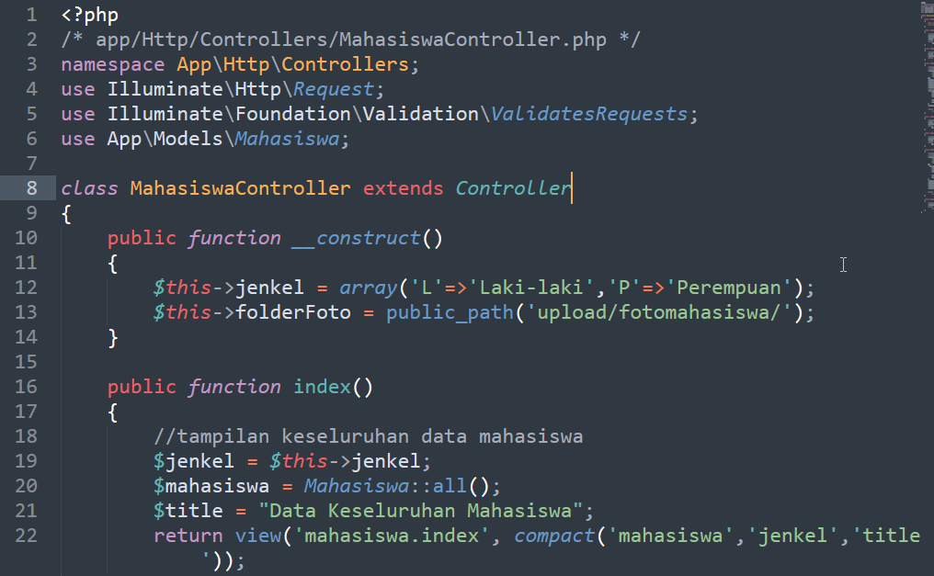
Membuat MahasiswaController (1)

Slide 53
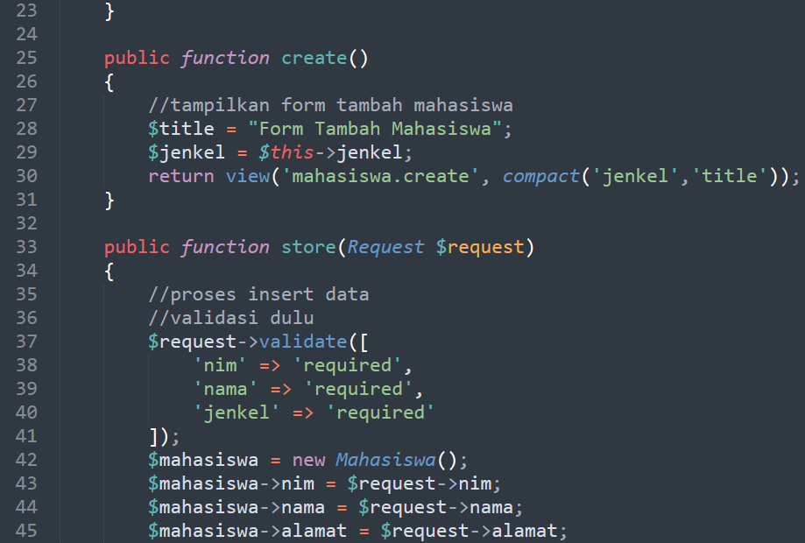
Membuat MahasiswaController (2)

Slide 54
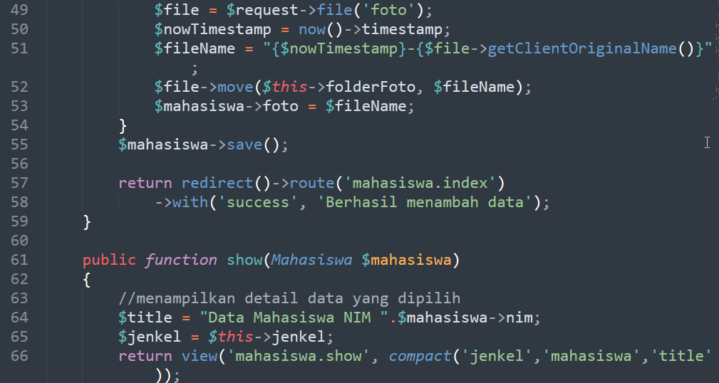
Membuat MahasiswaController (3)

Slide 55
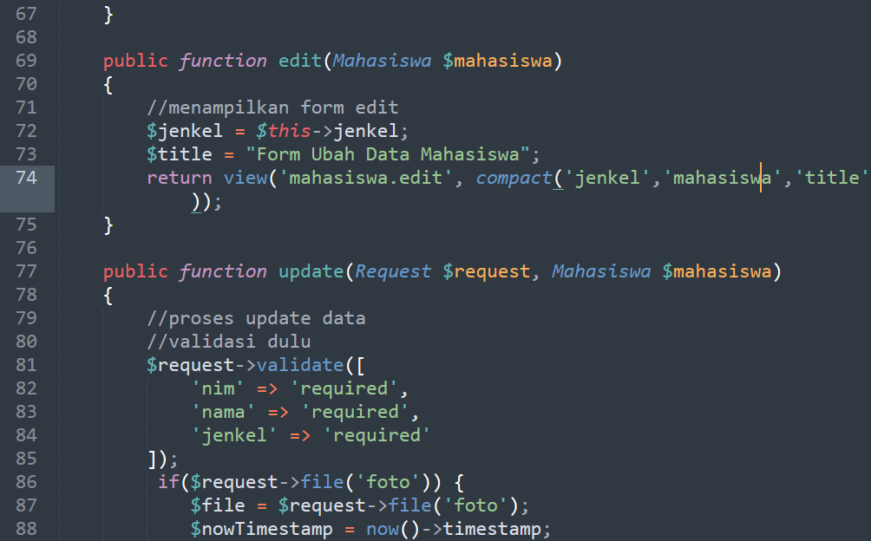
Membuat MahasiswaController (4)

Slide 56
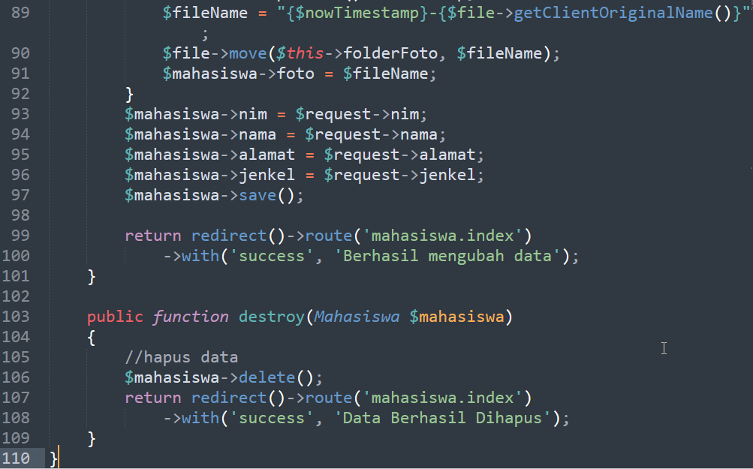
Membuat MahasiswaController (5)

Slide 57
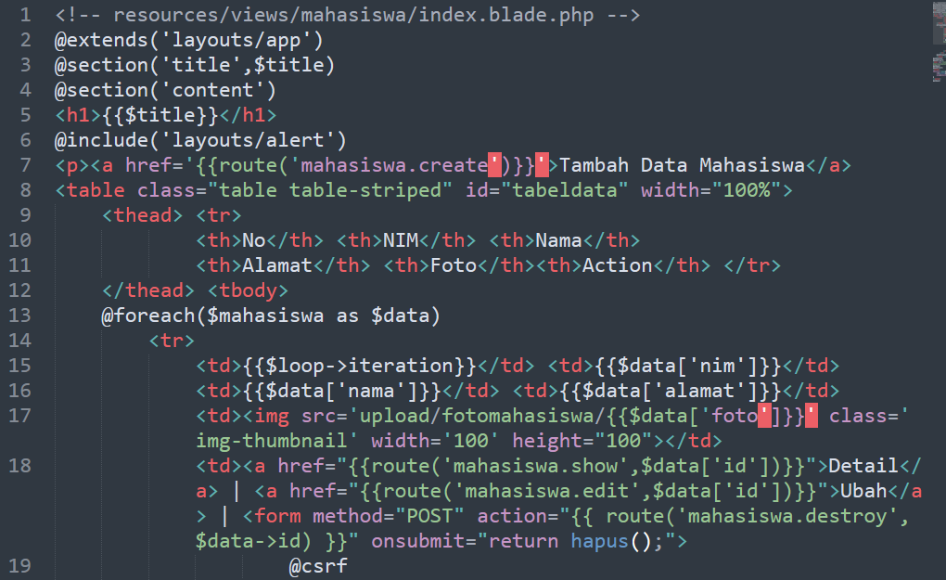
Membuat View Tampil Data Mahasiswa (1)

Slide 58
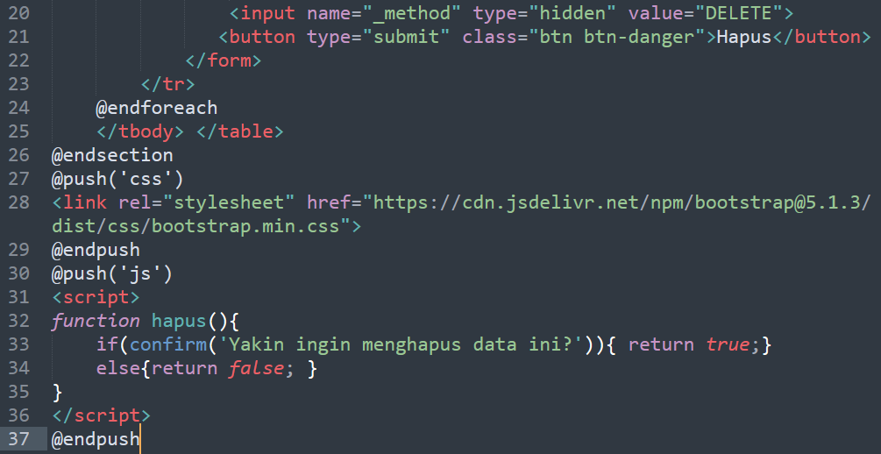
Membuat View Tampil Data Mahasiswa (2)

Slide 59
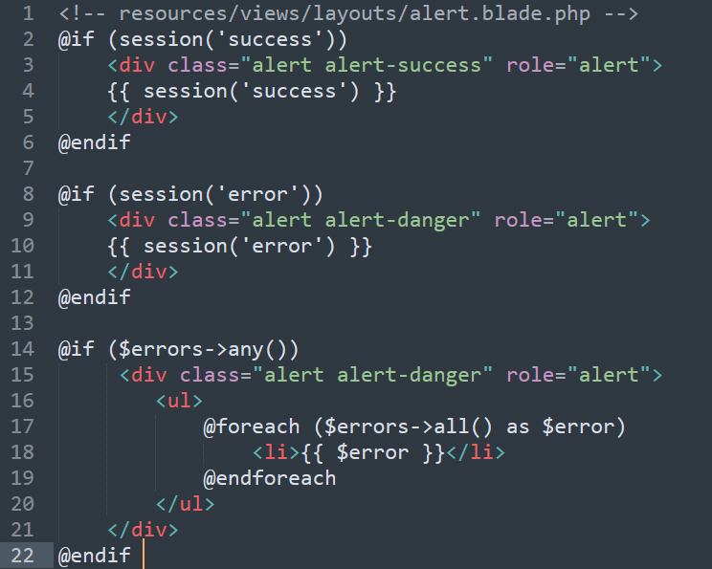
Membuat View Alert

Slide 60
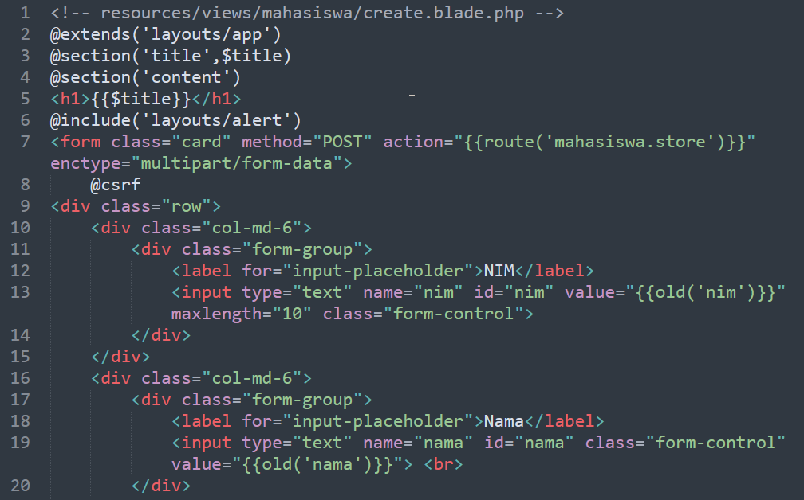
Membuat View Tambah Mahasiswa (1)

Slide 61
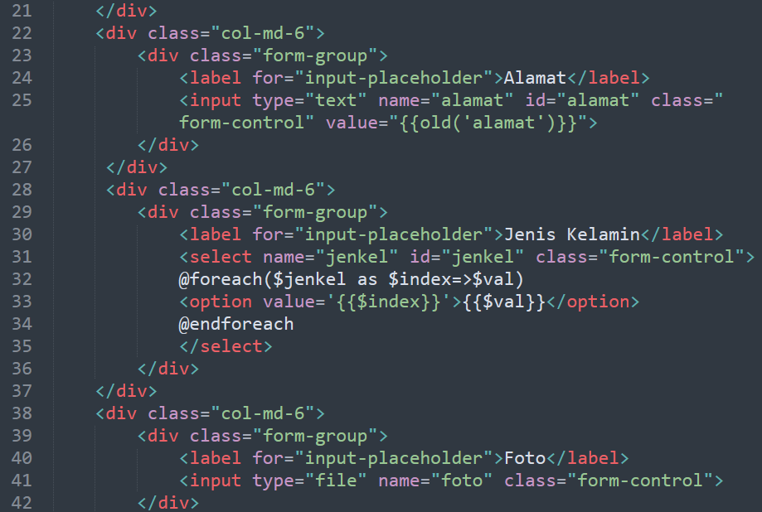
Membuat View Tambah Mahasiswa (2)

Slide 62
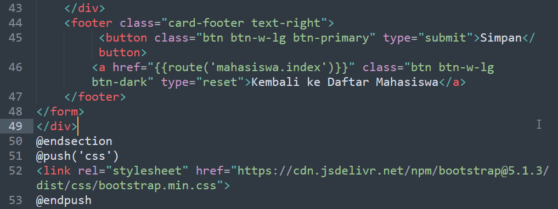
Membuat View Tambah Mahasiswa (3)

Slide 63
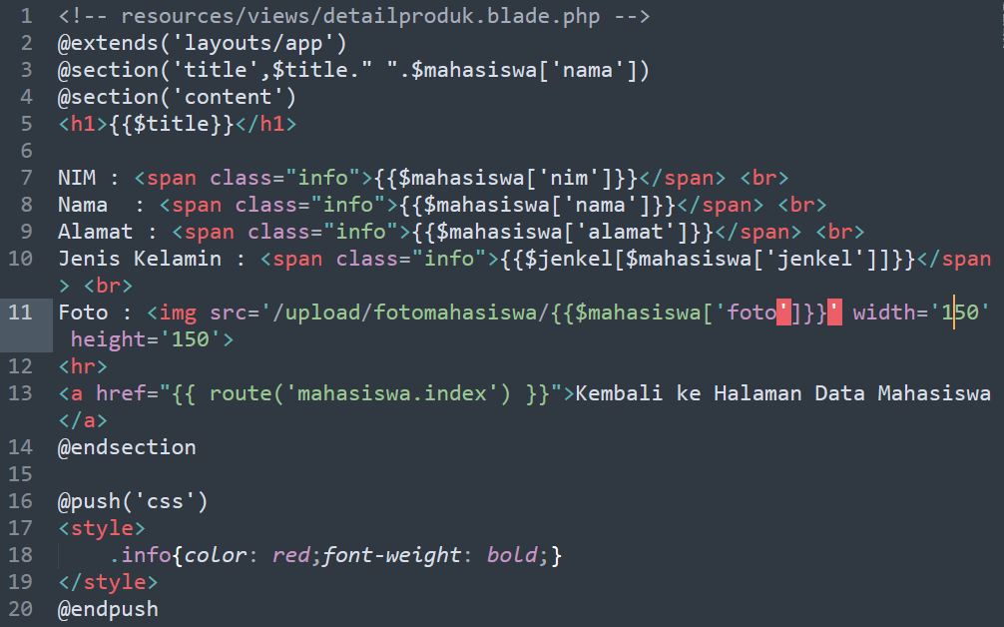
Membuat View Detail Mahasiswa

Slide 64
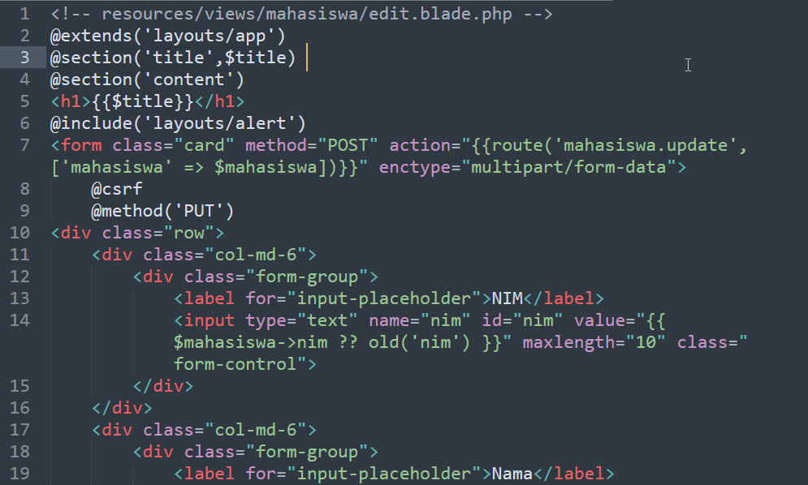
Membuat View Edit Mahasiswa (1)

Slide 65
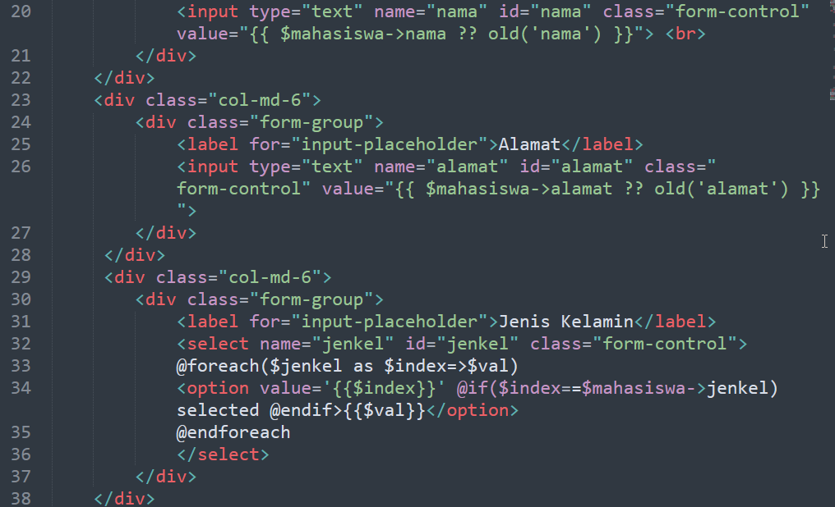
Membuat View Edit Mahasiswa (2)

Slide 66
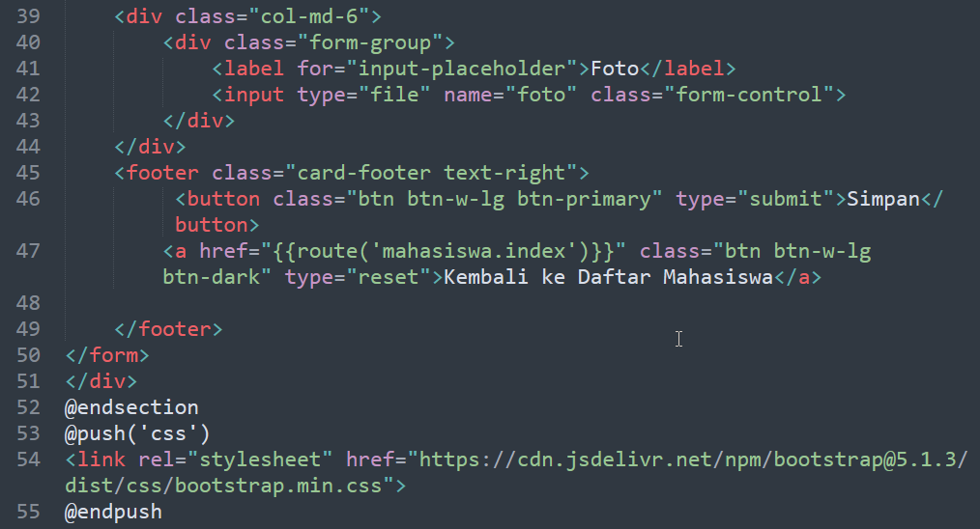
Membuat View Edit Mahasiswa (3)

Slide 67
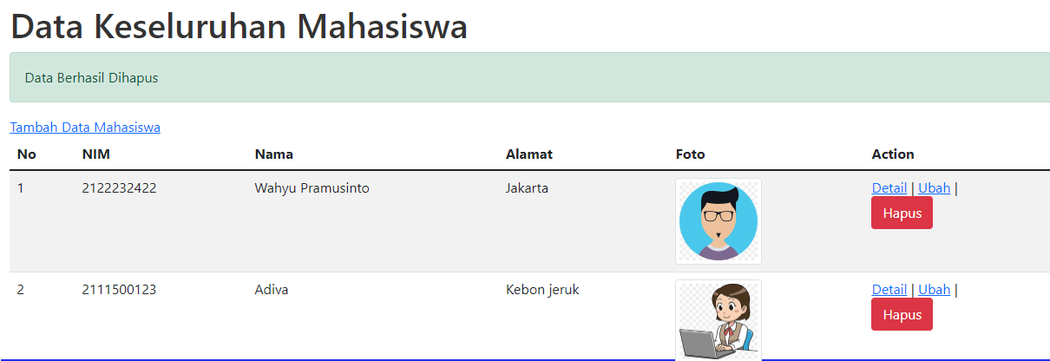
Hasil : Halaman Tampil Data

Slide 68
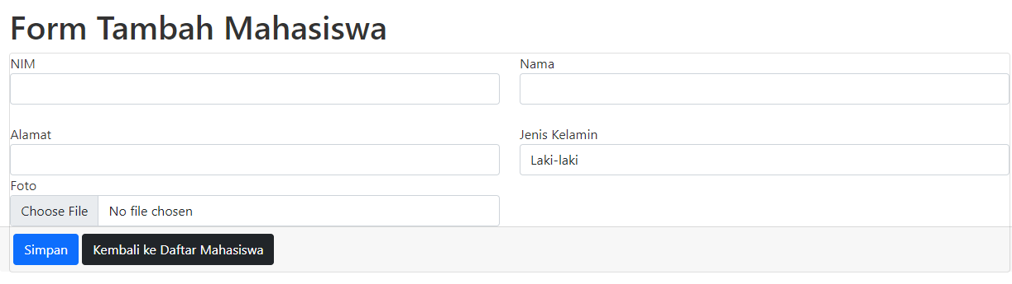
Hasil : Halaman Form Tambah

Slide 69
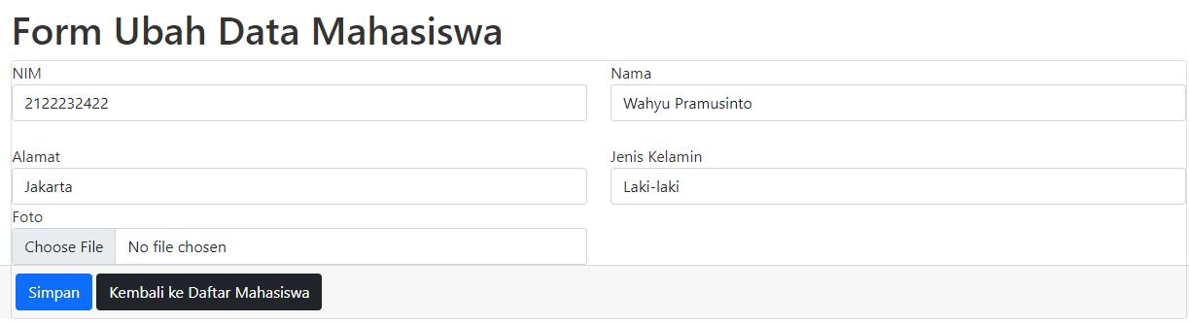
Hasil : Halaman Form Ubah

Slide 70
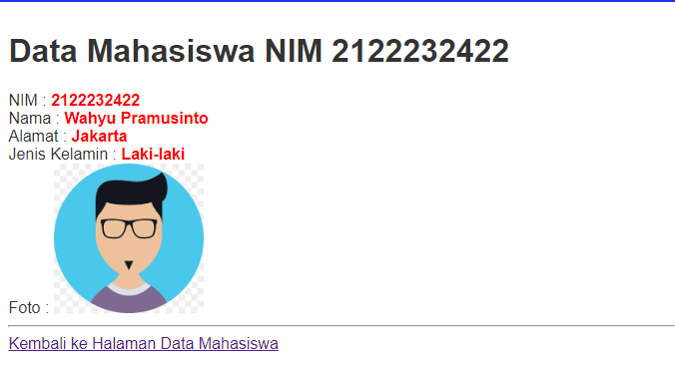
Hasil : Halaman Detail

Slide 71


Kesimpulan
SELESAI

